Slide 1
§1.6 点群
晶体的宏观对称性是在晶体中原子的周期性排列基础上产生的,而概括宏观对称性的系统方法是考查物体在正交变换下的不变性.正交变换是指保持两点距离不变的变换,若一个物体在某一正交变换下不变,则称这个变换为物体的一个对称操作.因此描述晶体宏观对称性的对称操作受到严格限制.例如:对于对称操作----n重旋转轴,其n值只能取1,2,3,4,6这五个值.

Slide 2





n度旋转轴中n只能取1、2、3、4、6
（1）AB为格点；
（2）对称操作一：晶体绕A转θ度，B转至B`点，由于转动操作不改变格子，故B`也必为格点。
（3）对称操作二：晶体绕B转θ度，A转至A`点，由于转动操作不改变格子，故A`也必为格点。
B`A`平行于AB

Slide 3
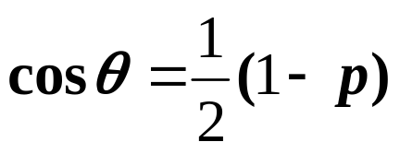
n只能取1、2、3、4、6
B`A`平行于AB
根据晶格周期性：
B`A`=pAB
1
（这里，p为整数）
几何关系可得：
B`A`=AB(1-2cos θ)
2
由 式可得：
1
2

Slide 4
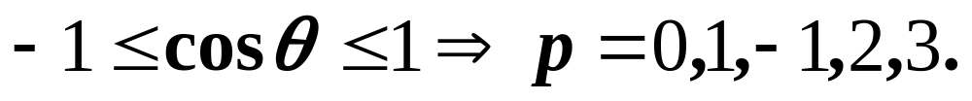
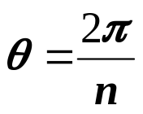
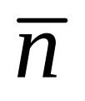





列表分析如下：
P值 | -1 | 0 | 1 | 2 | 3
θ值 | 2π/1 | 2π/6 | 2π/4 | 2π/3 | 2π/2
n值 | 1 | 6 | 4 | 3 | 2
同理,
十种对称素

Slide 5
晶体对称操作中只有8种独立的基本操作：
1，2，3，4，6，i，m，4

Slide 6
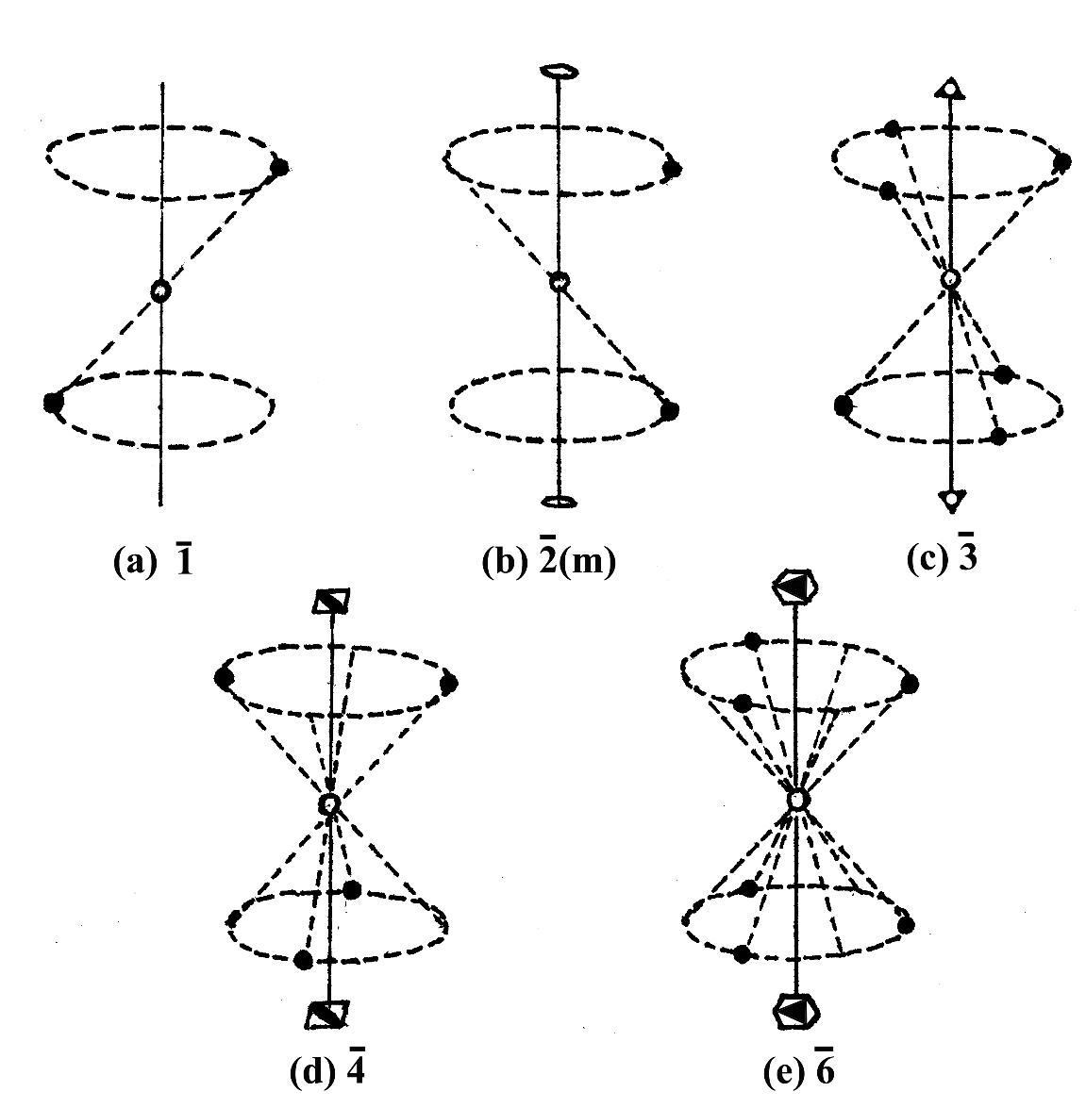
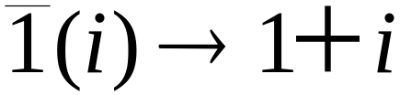
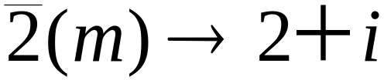
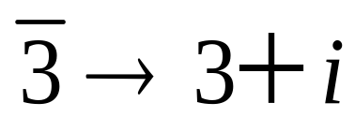
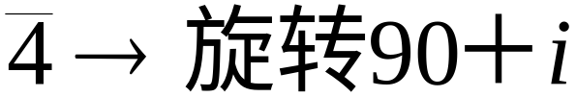

（i） 1次反演轴
（ii） 2次反演轴
（iii） 3次反演轴
（iv） 4次反演轴
（v） 6次反演轴

Slide 7
对称是晶体的基本性质，晶体的对称既有普遍性也有特殊性，即所有的晶体都是对称的，但是不同晶体对称特点不同，从这个意义上讲，对称是晶体分类的 基础。宏观晶体中所有对称要素的集合称为点群（point group）。这是由于在结晶多面体中，全部对称要素相交于一点(晶体中心)，在进行对称操作时至少有一点不移动，故称为 点群。
根据结晶多面体中可能存在的对称要素和对称要素组合规律，可以导出可能的对称型共 32 种。
http://jpkc.hnpu.edu.cn/clwlhx8/upfile/2012415105559966.pdf

Slide 8
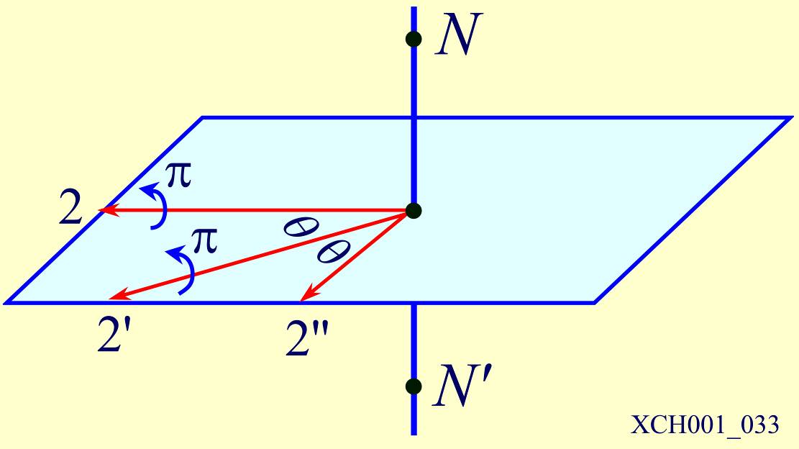
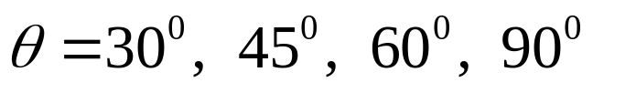
概念——
点群
点群 —— 以10种对称素为基础组成的对称操作群
由对称素组合成群时，对称轴的数目及对称轴之间的夹角将受到晶体结构的严格限制。理论证明由10种对称素只能组成32种不同的点群。
P31图1-33
—— 晶体的宏观对称只有32个不同类型
两个2重轴之间的夹角只能是

Slide 9
32种点群简介
C₁ | 不动操作
C_{n} | 回转群：只含一个旋转轴，下角标n表示n重旋转轴，（n=2,3,4,6)
D_{n} | 双面群：包含一个n重旋转轴和n个与之垂直的二重轴，（n=2,3,4,6)
C_{i} | C₁加中心反演
C_{s} | C₁加反映面
C_{nh} | C_{n}加与n重轴垂直的反映面(n=2,3,4,6)
C_{nv} | C_{n}加与n个含n重轴的反映面(n=2,3,4,6)
D_{nh} | D_{n}加与n重轴垂直的反映面(n=2,3,4,6)

Slide 10
32种点群简介(续)
D_{nd} | D_{n}加通过n重轴及两根二重轴角平分线的反映面(n=2,3)
S_{n} | 只包含旋转反演轴，n=4,6(其中S₁=C_{i}, S₂=C_{s}, S₃=C_{3h})
O_{h} | 立方点群：由立方对称的48个对称操作组
T_{d} | 正四面体点群：正四面体的24个对称操作组成；
O | O_{h}中24个纯转动操作组成
T | T_{d}中12个纯转动操作组成
T_{h} | T加中心反演

